Slide 1
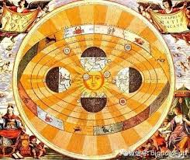
科學革命

Slide 2
大綱
科學革命
背景
哥白尼革命
伽利略
伽利略 ~自由落體實驗
新工具的發明-望遠鏡
歸納法與演繹法
工作分配

Slide 3
一.科學革命
文藝復興運動的復古風氣與人文主
義的批判精神，帶動十七世紀的科
學革命，爲西方文明帶來重要的突破；而各種新穎的研究方法及創新的知識，使人們開始擺脫中古以來
的傳統思維模式，因而開創西方科
學史上嶄新的一頁。

Slide 4
二.背景
1、受人文主義的批判精神影響
2、因海外競爭激烈，科學研究備獲資助
3、新儀器的發明
4、印刷術的傳播

Slide 5
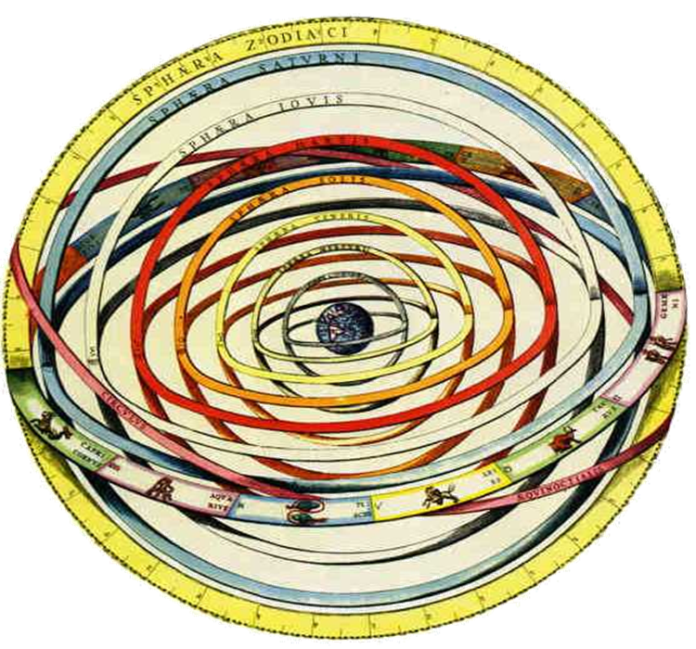
三.哥白尼革命
哥白尼發表天體運行論
，推翻地心說
地心說﹝天動說﹞
即地球為宇宙中心
的意思

Slide 6
哥白尼 ﹝Nicolaus Copernicus 1473-1543﹞
哥白尼在1473年出生於波蘭多倫城，家世在政治、宗教兩方面皆很有地位。早年在波蘭、義大利各大學接受教育，他的才能廣泛，但興趣集中在天文與數學上。後來他回到波蘭擔任牧師，並在教堂閣樓上觀察天象。

Slide 7
四.伽利略〈Galileo galilei， 1564-1642〉
伽利略求學時，因為凝視吊燈而發現「擺錘等時性原理」，並利用此原理，製作了一種儀器「計脈器」，用來測病人的脈搏次數 。
在大學任教時，研究地面上物體的運動、拋體運動，並整理出運動三大公式，這些都成為後來研究物體運動的基礎。根據熱漲冷縮的原理，發明了溫度計 。

Slide 8
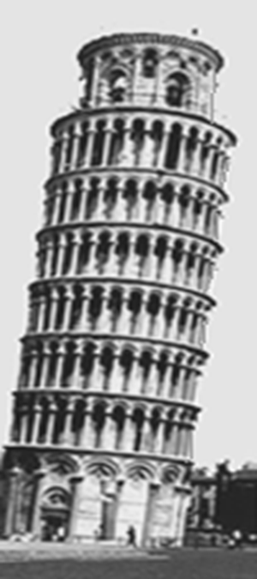
伽利略 ~自由落體實驗
亞里斯多德的學說在十六世紀時被人人都奉為經典，沒有人提出任何的懷疑。其認為物體自高處自由落下的速度和重量成正比」。表面上看來，似乎很合理，且人人也都相信以亞里斯多德的智慧是不可能犯錯的。但伽利略卻發現了這個理論錯了，他決定用公開實驗的方式來印證他的發現。
亞里斯多德錯了

Slide 9
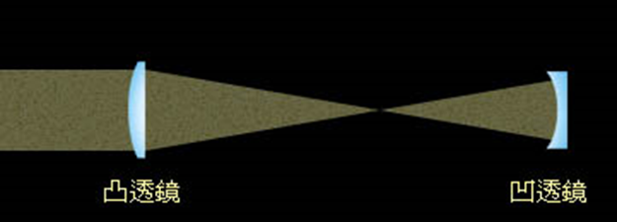
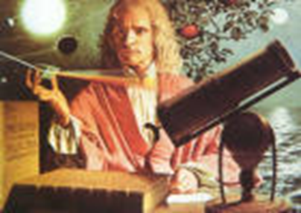
五.新工具的發明-望遠鏡
望遠鏡的原理
伽利略折射式光學望遠鏡
牛頓反射式光學望遠鏡

Slide 10
六.歸納法與演繹法
1.培根(英國人)- 歸納法
[培根就是熱量]
2.笛卡兒(法國人)-演繹法
[我(低咖)思，故我(低咖)在]
[知識就是力量]

Slide 11
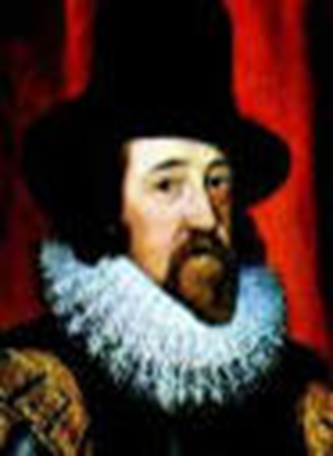
培根﹙Francis Bacon﹐1561–1626﹚
弗蘭西斯˙培根是近代歸納法的創始人，也是將科學研究程序進行邏輯組織化的先驅，因此在科學研究史中佔有舉足輕重的重要地位。

Slide 12
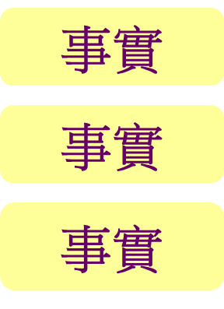
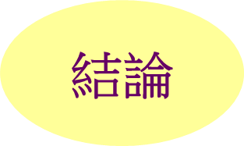
歸納法~
歸納法的步驟是：
1.收集許多資料或事實
2.經過仔細地觀察，正確而合理地解釋
3.將資料系統化，形成原理（結論）

Slide 13
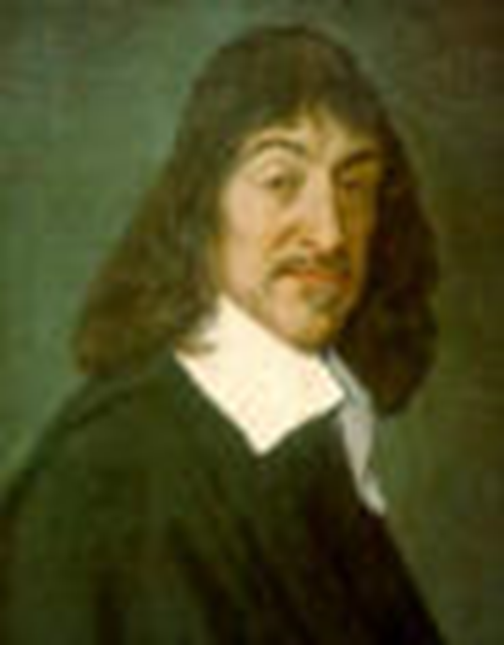
笛卡兒 (RENE DESCARTES， 1596-1650)
笛卡兒是法國著名的哲學家、數學家、物理學家及自然科學家。他於1596年3月31日出生於貴族家庭。童年就讀於拉弗萊什公學時，因體弱多病，被允早晨在床上讀書，漸漸養成一種喜愛寧靜，擅於思考的習慣。

Slide 14
演繹法~
演繹法的步驟是
1.以一個論點或想法為本
2.找出各種事實
3.證明該論點或想法是正確的。

Slide 16
第11組~
ppt-張炘揚(28)
資料-李健郅(12)洪御佑(25)
稿子-賴奕廷(50)
上台報告-全體
謝謝觀賞!!!!!!!!!!!!!!!!!!

